Slide 1
Memori External
Kelompok 8 Chapter 6 :
Ahmad Rudiyanto (21157201114)
Siti Halimatus Sa’diyah (21157201081)
Twista Diah Ainisyah (21157201128)

Slide 2
memory yang fungsinya sebagai perangkat tambahan atau pendukung dari komputer. Selain itu, fungsi dari memori eksternal ini adalah sebagai penunjang untuk membuka softaware, aplikasi, maupun file-file yang ada di dalam komputer.
Memori External

Slide 3
Jenis-jenis Memori External
Magnetic Disk
Raid
Removable
2. Optical
CD-Rom
CD-Writable (WORM)
CD-R/W
DVD
3. Maghnetic pita

Slide 4
Magnetic Disk
Disc merupakan piringan bundar yang terbuat dari logam atau sejenisnya yang dilipisi dengan bahan yang dapat dimagnetisasi seperti magnetis oxsite. Data direkam diatasnya dan kemudian dapat dibaca dari disc dengan menggunakan conducting coil yang dinamakan head (perangkat yang relatif berukuran kecil yang dapat membaca atau menulis Lebar head = lebar track.) .
Selama operasi pembacaan dan penulisan, head bersifat stationer sedangkan piringan bergerak gerak dibawahnya

Slide 5
MEKANISME MEMBACA DAN MENULIS
Head harus bisa mengidentifikasi titik awal atau posisi - posisi sector maupun track.
Caranya data yang disimpan akan diberi header data tambahan yang menginformasikan letak sector dan track suatu data. Tambahan header data ini hanya digunakan oleh sistem disk drive saja tanpa bisa diakses oleh pengguna.
Header data yang digunakan disk drive menemukan letak sector dan tracknya. Byte SYNCH adalah pola bit yang menandakan awal field data.

Slide 6
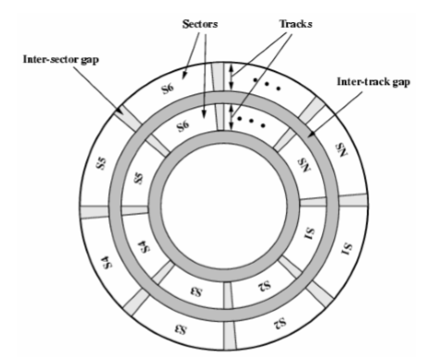
Organisasi Data dan Pemformatan
Organisasi data pada piringan berbentuk sejumlah cincin-cincin yang konsentris, yang disebut track.
Track yang berdekatan dipisahkan oleh Inter Track Gap.
Track track tersebut dibagi menjadi unit unit tertentu yang disebut Sector. Antara sector satu dengan sector yang lainnya dipisahkan ole Inter sector Gap.
Ukuran minimum block yaitu satu sector.
Satu blok bisa berisi lebih dari satu.

Slide 7
Karakteristik Sistem Disc
Pada sistem disc dapat dibedakan berdasarkan beberapa karakteristik
Karakteristik penting dari sebuah sistem disc adalah :
Head (perangkat yang relatif berukuran kecil yang dapat membaca atau menulis . Lebar head = lebar
track.)
• Fixed head
-Ada satu head (r/w) per track
- Head diletakkan pada tangkai yg tetap
• Movable head
- Hanya ada satu head per side
- Diletakkan pada tangkai yg dpt bergerak

Slide 8
Karakteristik Sistem Disc
2. Portabilitas dari sebuah Disc
• Removable disk
-Dapat dilepas dari drive dan diganti dg disk lain
-Memberikan kapasitas simpanan yg tak terbatas
- Mudah melakukan transfer data antar sistem
• Nonremovable disk
Penyimpanan yang tidak dapat dihilangkan dari suatu
perangkat. Penyimpanan yang tidak dapat dihilangkan biasanya berbentuk
RAM atau ROM.

Slide 9
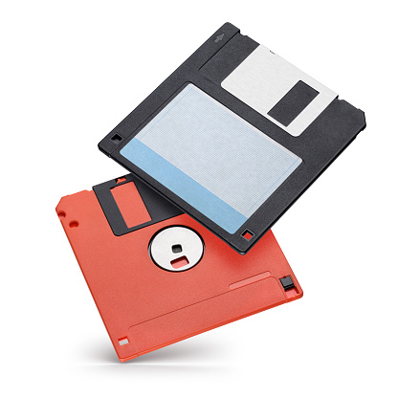
Jenis Kemasan yang digunakan
Floppy
Floppy Disk ini salah satu dari sebagian perangkat keras ( hardwere ) komputer yang berfungsi sebagai sebagai media pembaca sebuah perangkat penyimpanan data yang dibuat didalam bentuk disk.
Alat pembaca disket atau Floppy Disk, dimana pada dasarnya Floppy Drive ini memiliki fungsi yang sama dengan perangkat CD / DVD Rom. Tetapi untuk saat ini Floppy Drive sudah sangat jarang sekali penggunanya.
• Kapasitas kecil
- sampai 1.44Mbyte (ada yg 2.88M)
• Lambat

Slide 10
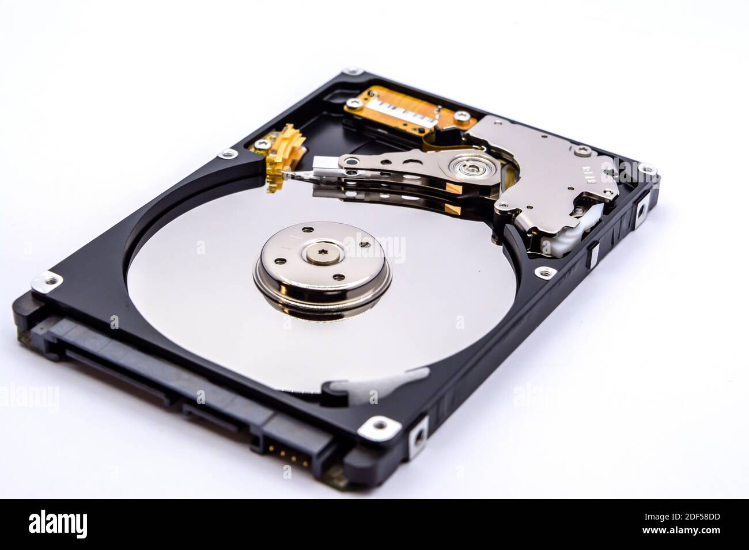
Jenis Kemasan yang digunakan
2. Winchester Disc, sifat disknya tidak dapat dipindahkan (tetap),
magnestic disc model seperti ini yang masih dipertahankan sampai
sekarang untuk teknologi Harddisk.
• Dikembangkan oleh IBM di Winchester (USA)
• Dikemas dalam satu unit
• Berisi satu cakram atau lebih
• Head sangat kecil
• Umum digunakan
• Sbg external storage yg sangat cepat
• Kapasitas semakin besar
- Dalam orde GB

Slide 11
Jenis Kemasan yang digunakan
3. Removeble Disc, sifat disknya dapat digantikan dalam chasing
cangkangnya, sekarang ini teknologi remevoble disk hanya
dipergunakan pada teknologi Compact disc saja. Untuk hardisk tidak
lagi digunakan teknologi ini.
Removeable media, disk dan device atau perangkat yang dapat dilepas meliputi:
Optical atau disk optik (seperti disk Blu-ray, DVD, CD-ROM).
Kartu memori (seperti kartu Compact Flash, kartu Secure Digital, memory stick).
Zip disk atau Floppy disk.
USB flash drive (flash disk atau FD)
Hard drive atau hard disk eksternal (SATA, EIDE, SCSI, RAID dan SSD).
Kamera digital (seperti Webcam).
Smartphone atau ponsel pintar (iPhone atau Android).
Dan perangkat eksternal lainnya yang memiliki kemampuan penyimpanan data.

Slide 12
Raid
*RAID : Redudancy Array of Independent Disc.
*Pola yang telah distandarisasi baik rancangan data base dengan disc berjumlah
banyak
*Merupakan penyempurnaan dari kecepatan penyimpanan pada disc
*Tiga karakteristik umum pada tingkatan RAID yaitu:
-RAID adalah sekumplan disc drive yang dianggap oleh sistem operasi
sebagai drive logic tunggal.
-Data didistrubusikan ke drive fisik array.
-Kapasitas redudant disk digunakan untuk menyimpan informasi paritas yang
menjamin recoverability data terjadi kegagalan disc.
*RAID menjembatani antara kecepatan disc yang lambat dengan kecepatan sistem komputer yang tepat

Slide 13
Optical
Optical adalah sebuah penggerak cakram yang menggunakan sinar laser atau gelombang elektromagnetik sebagai bagian dari proses membaca atau menulis data ke dalam atau dari cakram optis.
Beberapa penggerak hanya dapat membaca data dari cakram-cakram tersebut, tetapi penggerak pada masa sekarang mampu membaca dan menulis data ke dalam cakram optis.
Penggerak yang dapat melakukan kedua tugas tersebut disebut pembakar cakram optis. Cakram CD, DVD, dan Blu-ray adalah jenis umum media optis yang mampu dibaca dan ditulis oleh penggerak tersebut.

Slide 14
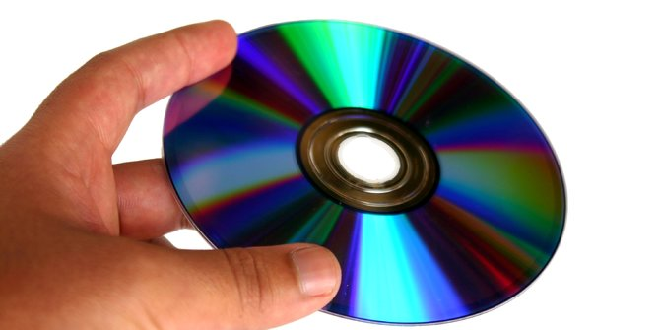
Optical Storage CD-ROM
merupakan adaptasi dari CD pada umumnya yang dirancang untuk menyimpan data komputer dalam bentuk teks dan grafik, serta suara stereo hi-fi.
• Awalnya untuk audio
• 650Mbytes memberikan audio lebih dari 70 menit
• Polikarbonat dilapisi dengan lapisan yang sangat
reflektif, biasanya aluminium
• Data disimpan sebagai lubang
• Baca dengan memantulkan laser
• Kepadatan pengepakan konstan
• Kecepatan linier konstan

Slide 15
Optical Storage CD-ROM
Data pada CD-ROM diatur sebagai urutan blok Ini terdiri dari bidang berikut:
• Sinkronisasi: Bidang sinkronisasi mengidentifikasi awal blok. Ini terdiri dari satu byte dari semua 0s, 10 byte dari semua 1s, dan satu byte dari semua 0s.
• Header: Header berisi alamat blok dan byte mode. Mode 0 menentukan bidang data kosong; mode 1 menentukan penggunaan kode koreksi kesalahan dan 2048 byte data; mode 2 menentukan 2336 byte data pengguna tanpa kode koreksi kesalahan.
• Data: Data pengguna.
• Auxiliary: Data pengguna tambahan dalam mode 2. Dalam mode 1, ini adalah kode koreksi kesalahan 288-byte.

Slide 16
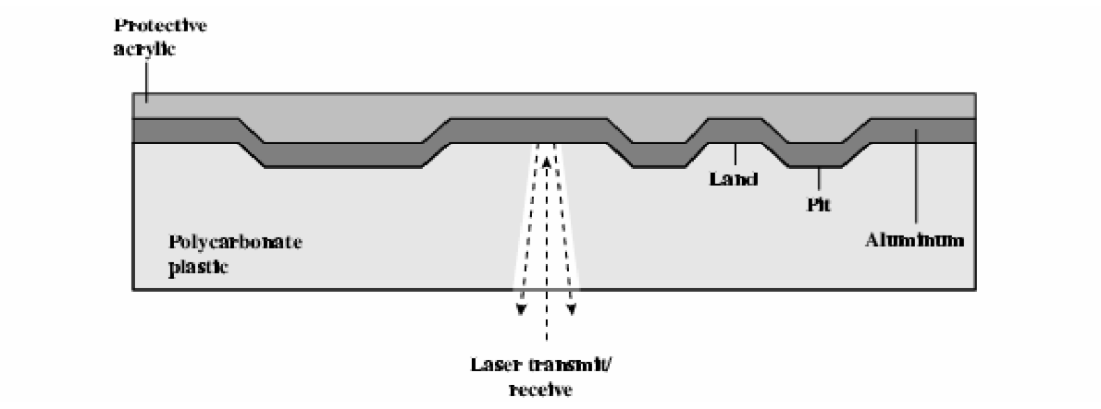
Cara kerja CD
Prinsip kerja CD ROM menggunakan teknik penyinaran. CD akan disinari oleh laser diola dan akan memantulkannya kembali. Untuk dapat memantulkan cahaya yang diarahkan padanya, suatu CD memiliki lapisan alias layer yang dapat memantulkan cahaya.

Slide 17
CD-ROM Drive Speeds
• Audio adalah kecepatan tunggal
-Kecepatan linier konstan
- 1,2 ms-1
- Lintasan (spiral)
- Memberikan 4391 detik = 73,2 menit
• Kecepatan lainnya dikutip sebagai kelipatan misalnya
24x
• Angka yang dikutip adalah drive maksimum yang dapat
dicapai

Slide 18

Maghnetic tipe
Magnetic tape adalah model pertama dari pada secondary memory. Tape ini juga dipakai untuk alat input/output dimana informasi dimasukkan ke CPU dari tape dan informasi diambil dari CPU lalu disimpan pada tape lainnya.
Fungsi Magnetic Tape
1. untuk media penyimpanan
2. untuk alat input/output
3. untuk merekam audio, video atau sinyal

Slide 19
Cara Kerja Magnetic Tape
Data direkam secara digit pada media tape sebagai titik-titik magnetisasi pada lapisan ferroksida. Magnetisasi positif menyatakan 1 bit, sedangkan magnetisasi negatif menyatakan 0 bit atau sebaliknya.
Keuntungan Penggunaan magnetic tape:
1. Panjang record tidak terbatas.
3. Volume penyimpanan datanya besar .
4. Kecepatan transfer data tinggi.
5. Sangat efisiensi bila semua atau kebanyakan record dari
sebuah tape file memerlukan pemrosesan seluruhnya

Slide 20
Terima kasih ☺

